Slide 1
Ритмопластика, как одна из форм работы по музыкальному воспитанию дошкольников

Slide 2
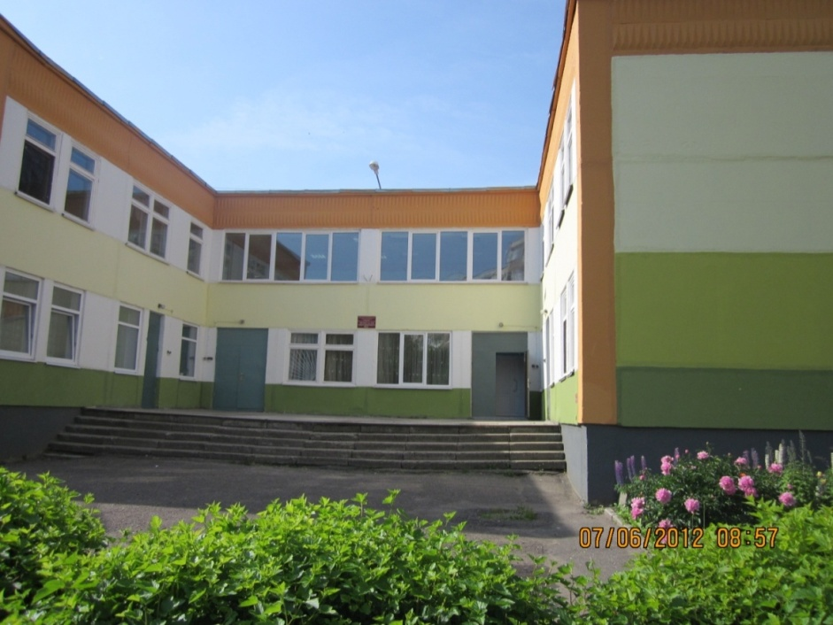
Музыкальный руководитель Мартынова К.Г.
МДОУ «Детский сад №120

Slide 3
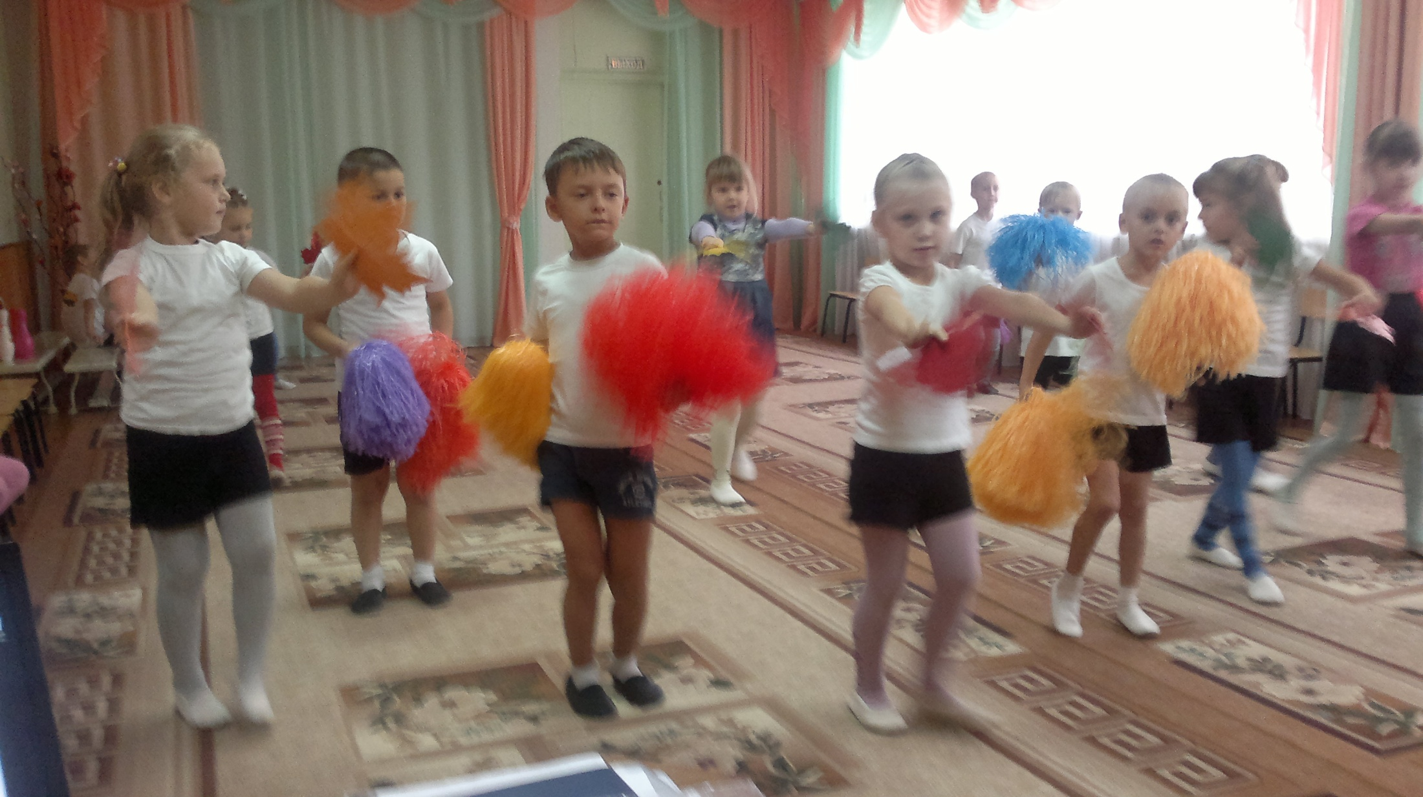
“Самое лучшее, что есть в жизни –
это свободное движение под музыку”
А.И. Буренина

Slide 4
Ритмопластика – система физических упражнений для всестороннего гармонического развития тела

Slide 5
Актуальность занятия ритмопластикой с детьми очевидна. Ритмопластика - это вид деятельности, в основе которого лежит музыка, а движения выражают музыкальный образ. Ритмопластика развивает у ребят музыкальность, двигательные качества и умения, чувство ритма, творческие способности, нравственно-эстетические качества. Одной из основных направленностей ритмопластики является психологическое раскрепощение ребенка. Занятия ритмопластикой совершенствуют коммуникативные навыки и обогащают эмоциональную сферу ребенка. Опыт проведения ритмопластики показал её привлекательность и доступность. Основу для ритмических композиций составляют простые движения.

Slide 6
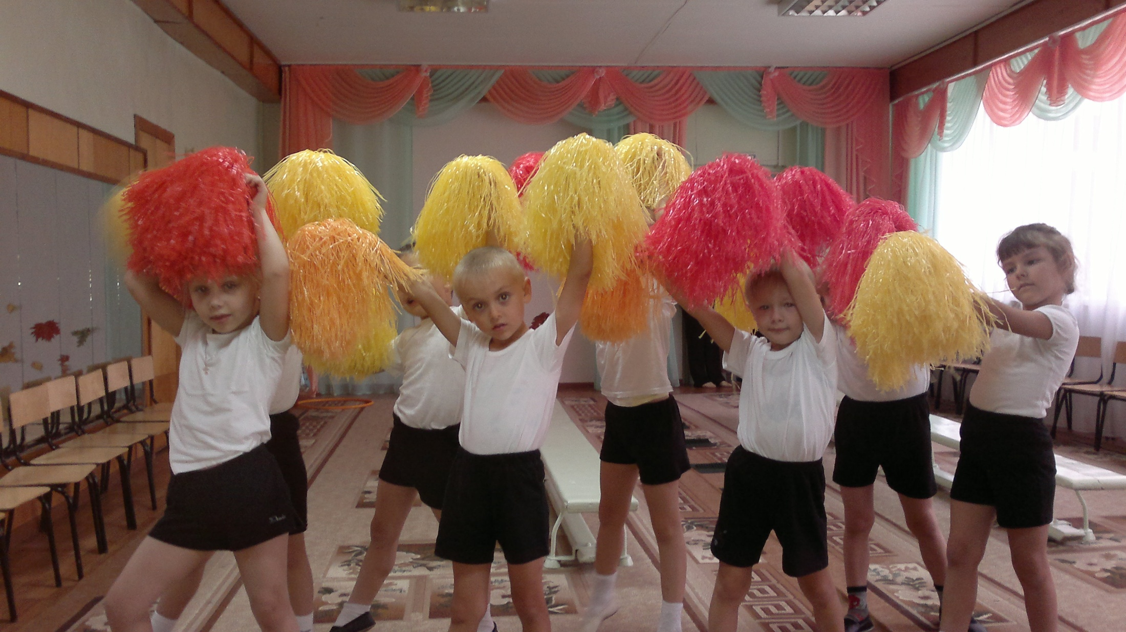
Приобретая опыт пластической интерпретации музыки, ребята овладевают не только разнообразными двигательными навыками и умениями, опытом творческого осмысления музыки, развиваются физические и коммуникативные навыки. Именно в этом заключается актуальность данного вида музыкальной деятельности. Это может быть последующее обучение хореографии, гимнастике, а также занятия в музыкальных школах, секциях, театральных студиях.

Slide 7
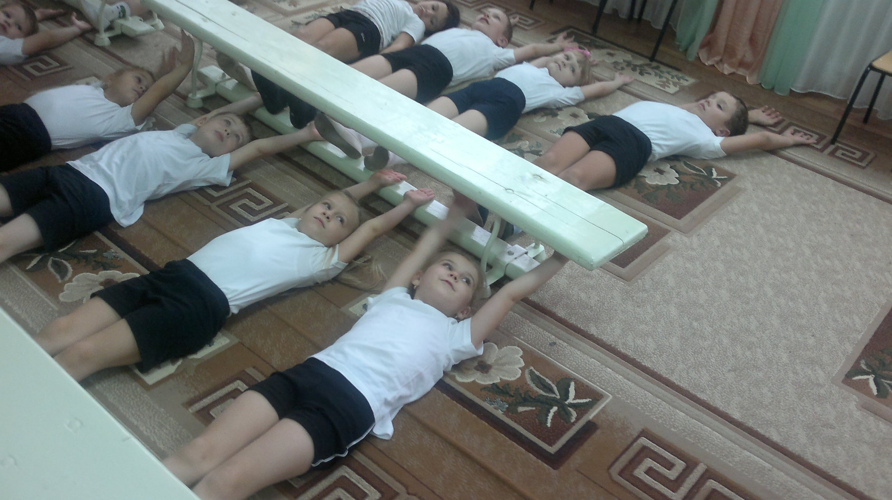
Ритмопластика - один из видов спорта, способствующий раскрытию и реализации внутреннего потенциала, его творческих способностей

Slide 8
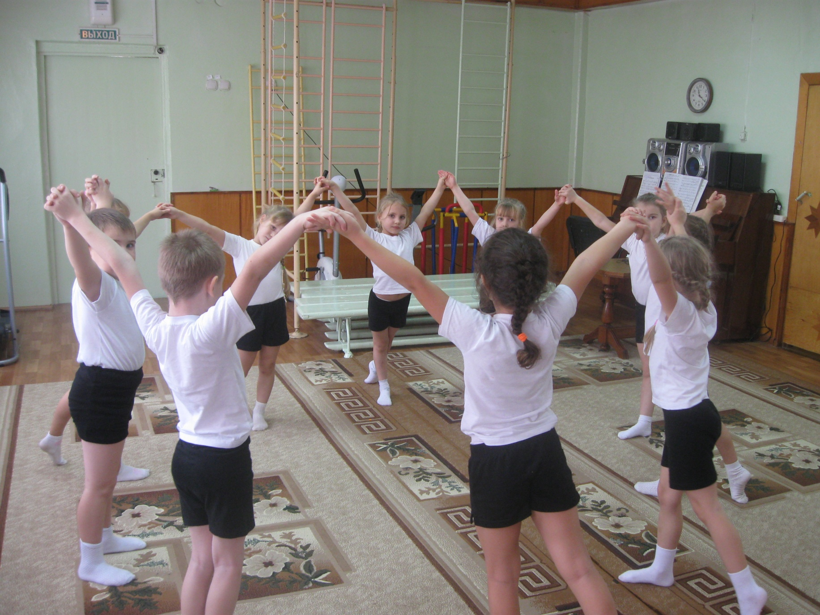
Ритмопластика – богатый источник самовыражения. Ей присущ творческий компонент. Создание новых композиций, новых элементов, совершенствование индивидуального стиля – все это стимулирует воображение, развивает творческие способности детей.

Slide 9
Работа по ритмопластике в нашем учреждении ведётся в разных формах:
- НОД Музыка;
- индивидуальная;
- подгрупповая;
- кружковая.

Slide 10
Цель работы :
развивать и совершенствовать двигательные умения и навыки у детей младшего дошкольного возраста посредством ритмопластики.

Slide 11
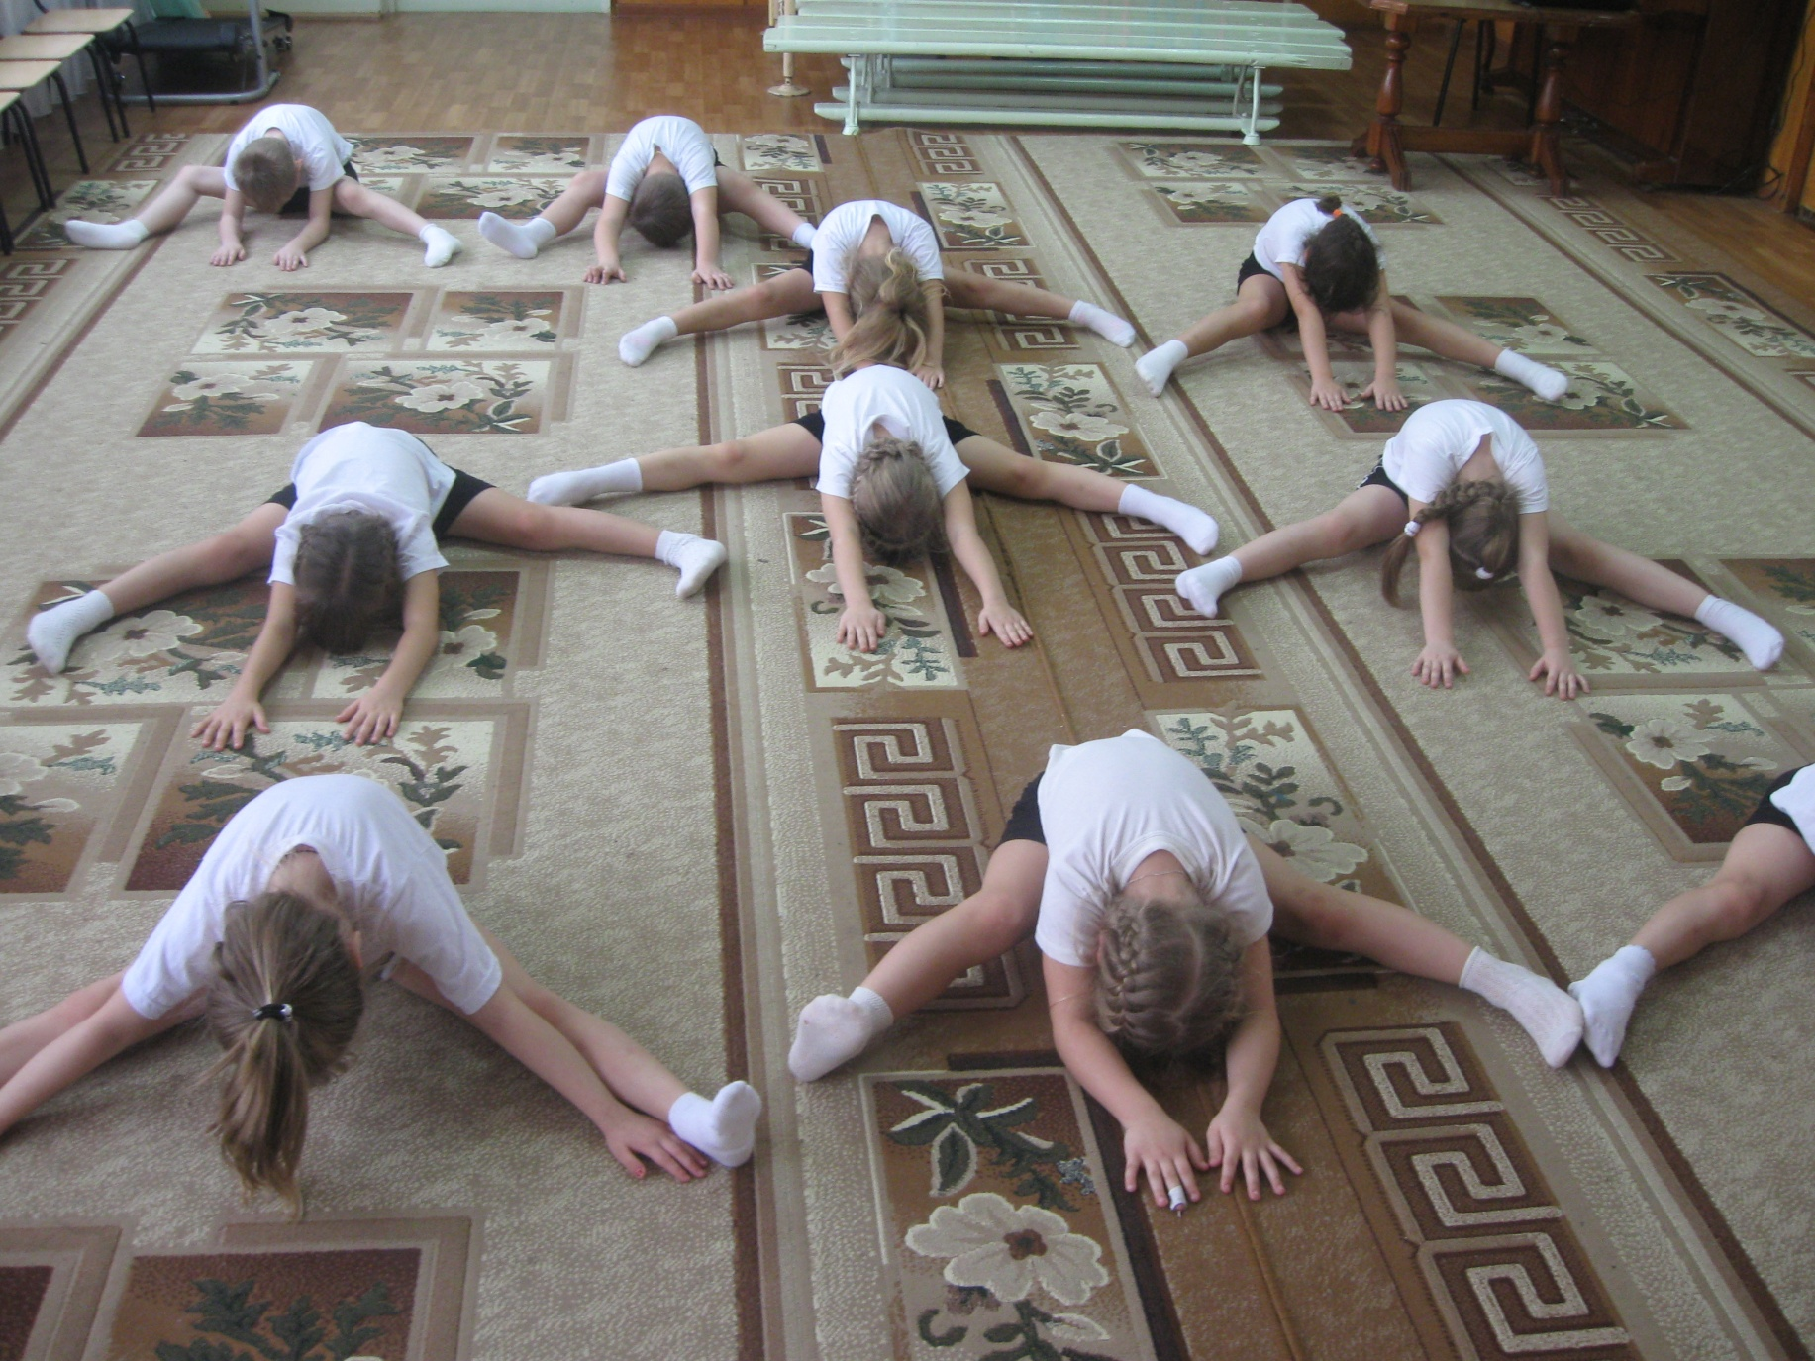
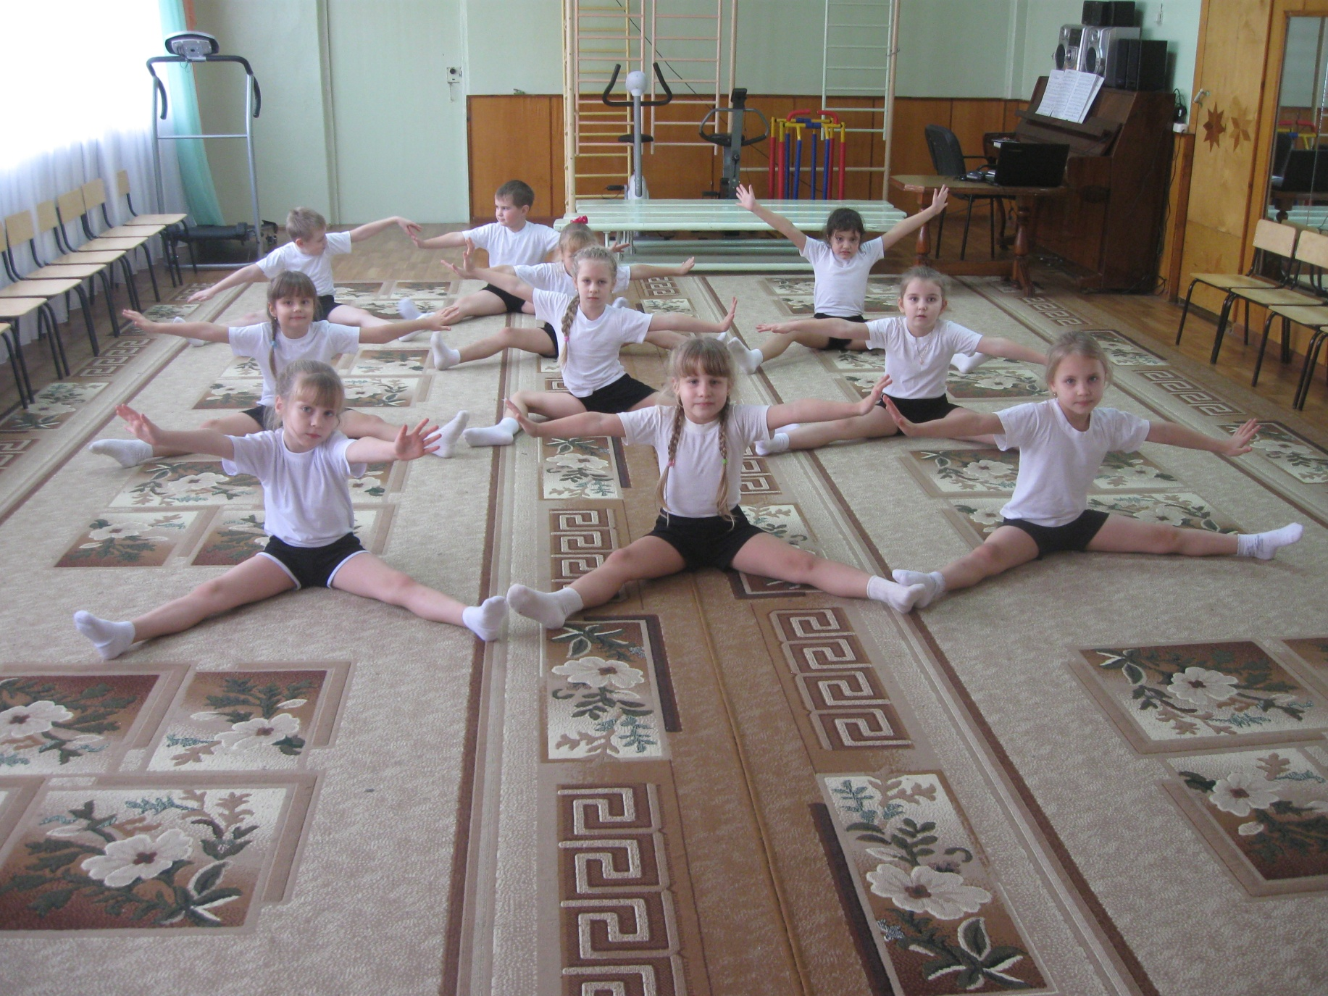
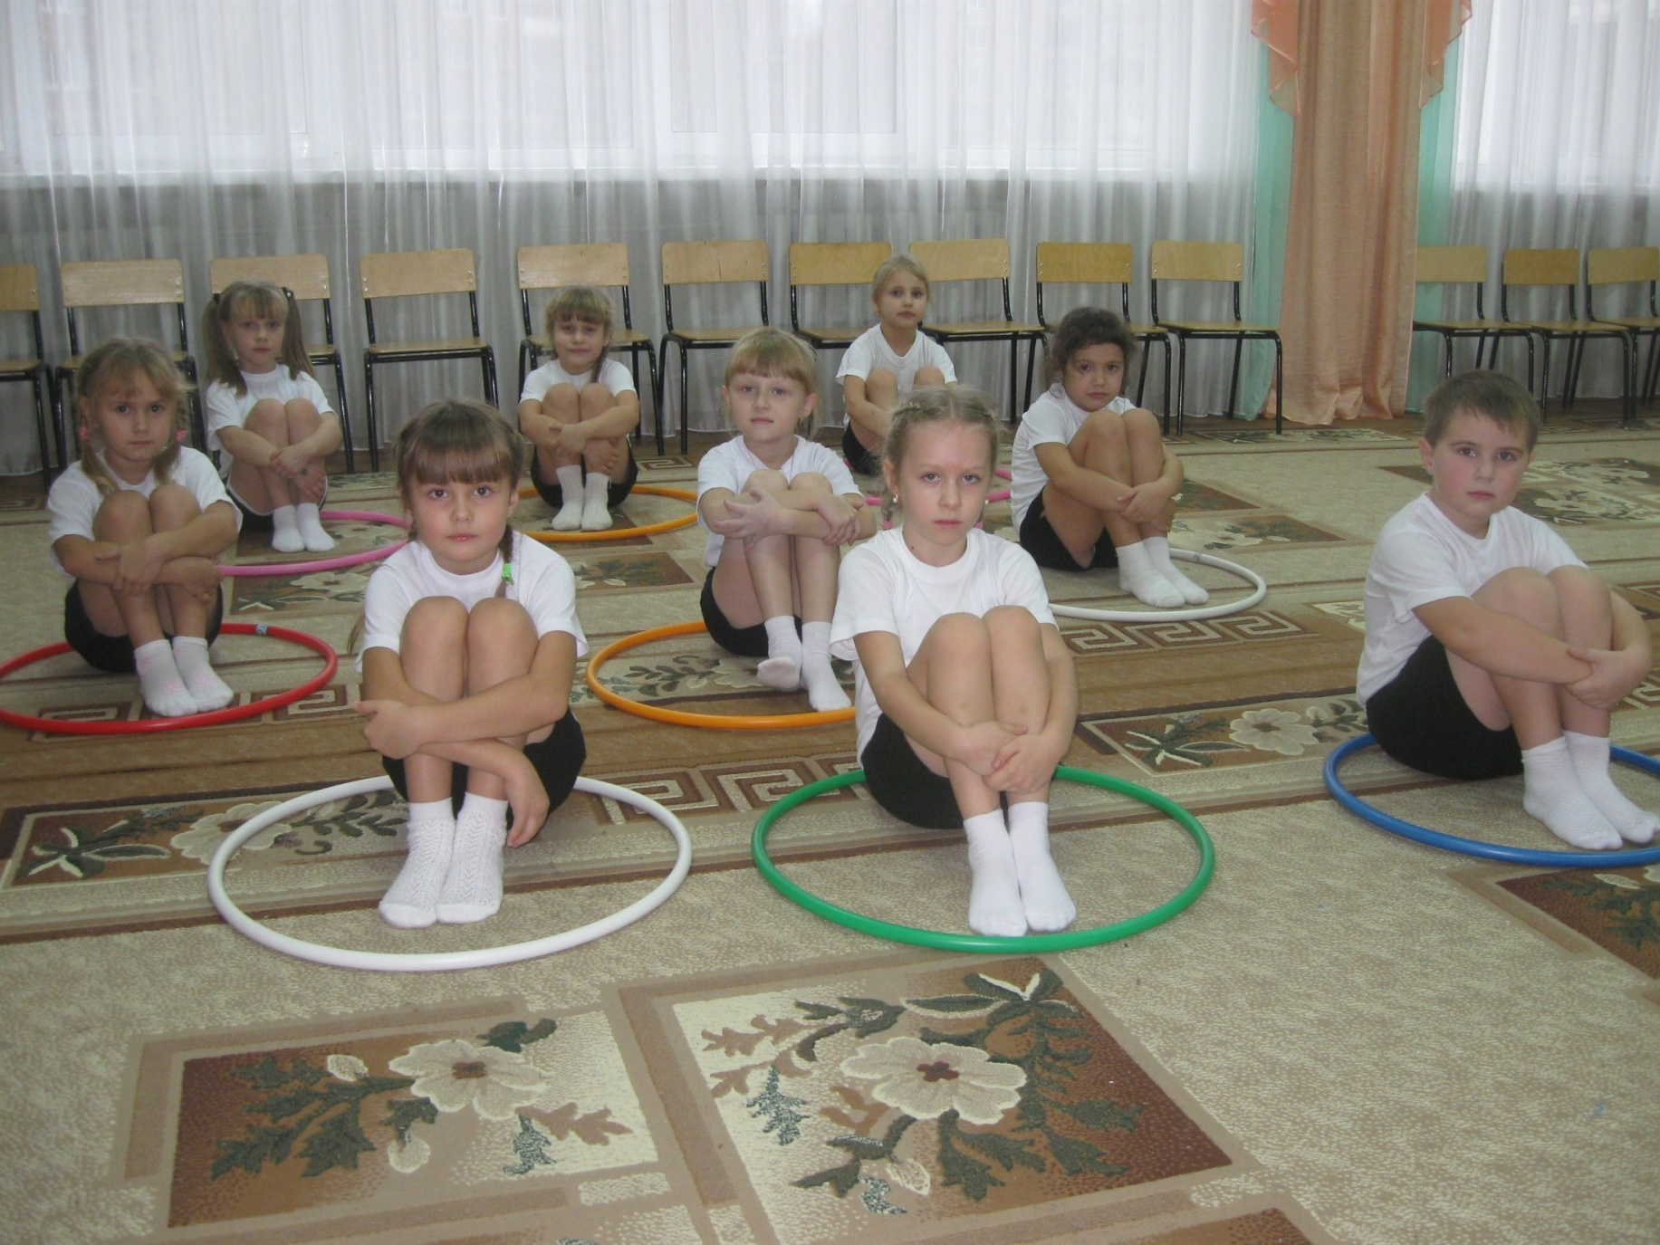

Slide 12
Задачи:
1.Совершенствовать технику основных движений, добиваясь естественности, легкости, точности, выразительности их выполнения.
2. Упражнять в развитии статического и динамического равновесия,
координации движений.
3.Обеспечивать разностороннее развитие личности ребёнка: инициативность, творчество, фантазию; поддерживать интерес к физической культуре и спорту.
4. Развивать умение согласовывать ритм движений с музыкальным
сопровождением, грациозно выполнять знакомые физические упражнения под музыку; сохранять правильную осанку в различных видах деятельности.
5. Воспитывать художественно-эстетическое восприятие.

Slide 13
Основные направления программы по музыкально-ритмическому развитию «Ритмопластика»:

Slide 14
1. Подготовительные упражнения используются для физической подготовки детей. Они способствуют развитию двигательных способностей, овладению основами координации движений, формированию осанки.

Slide 15
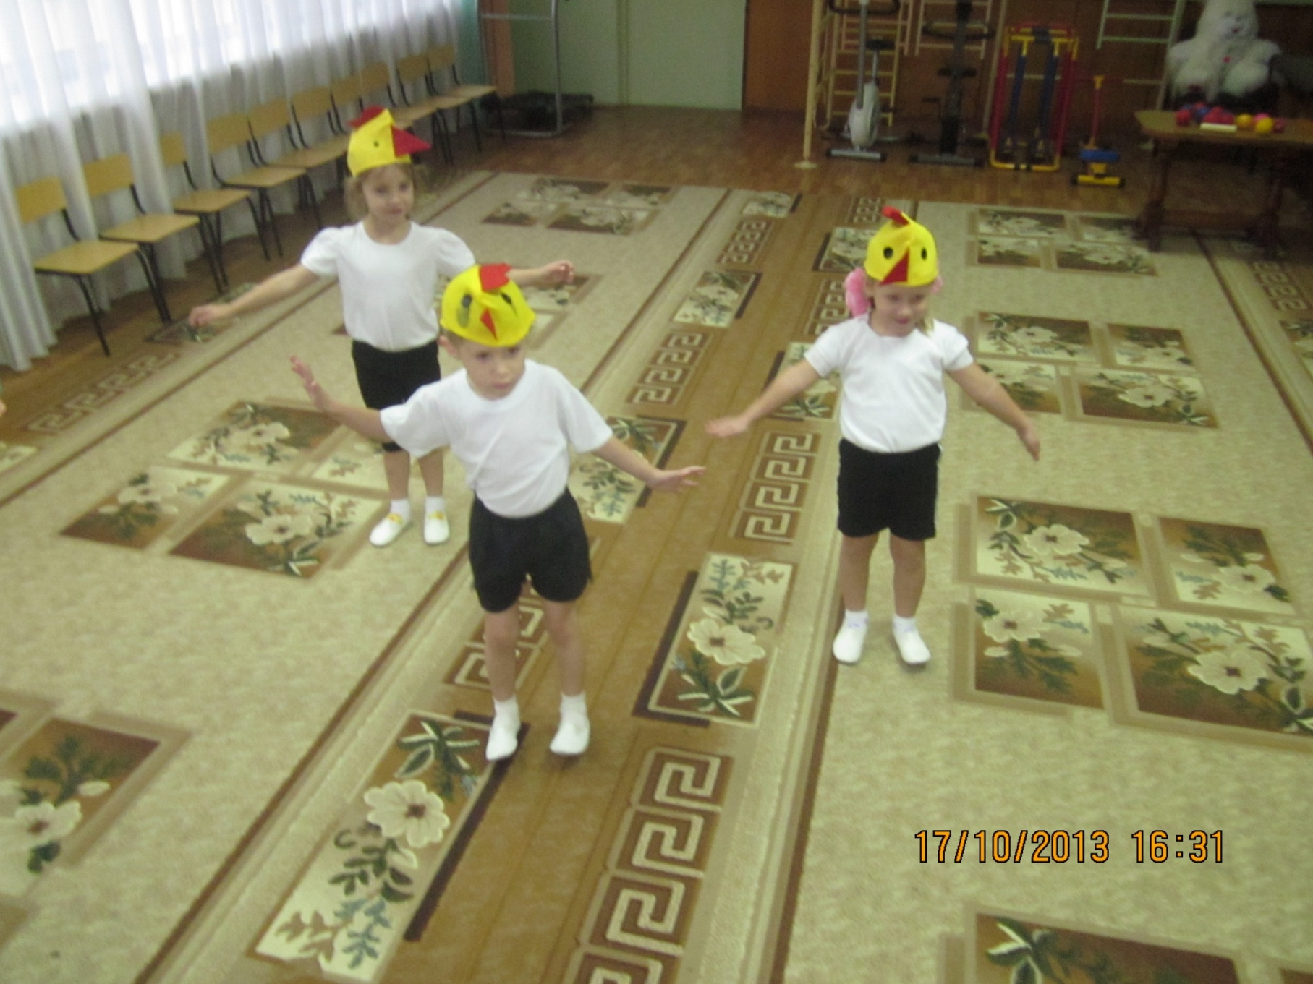
2. Музыкально-ритмические упражнения: упражнения из хореографии (тренаж), музыкальные игры, упражнения на согласованность движений с музыкой, упражнения ритмической гимнастики, элементы народных и современных танцев.

Slide 16
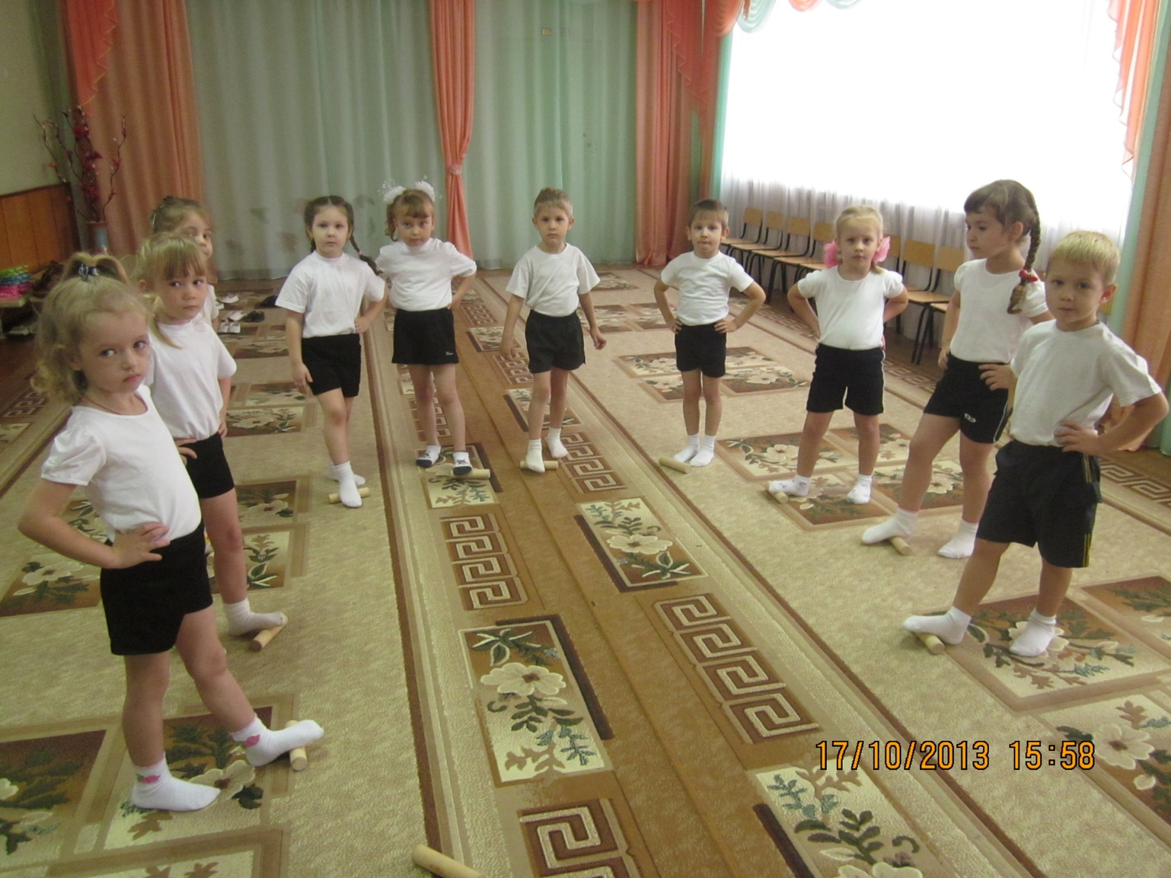
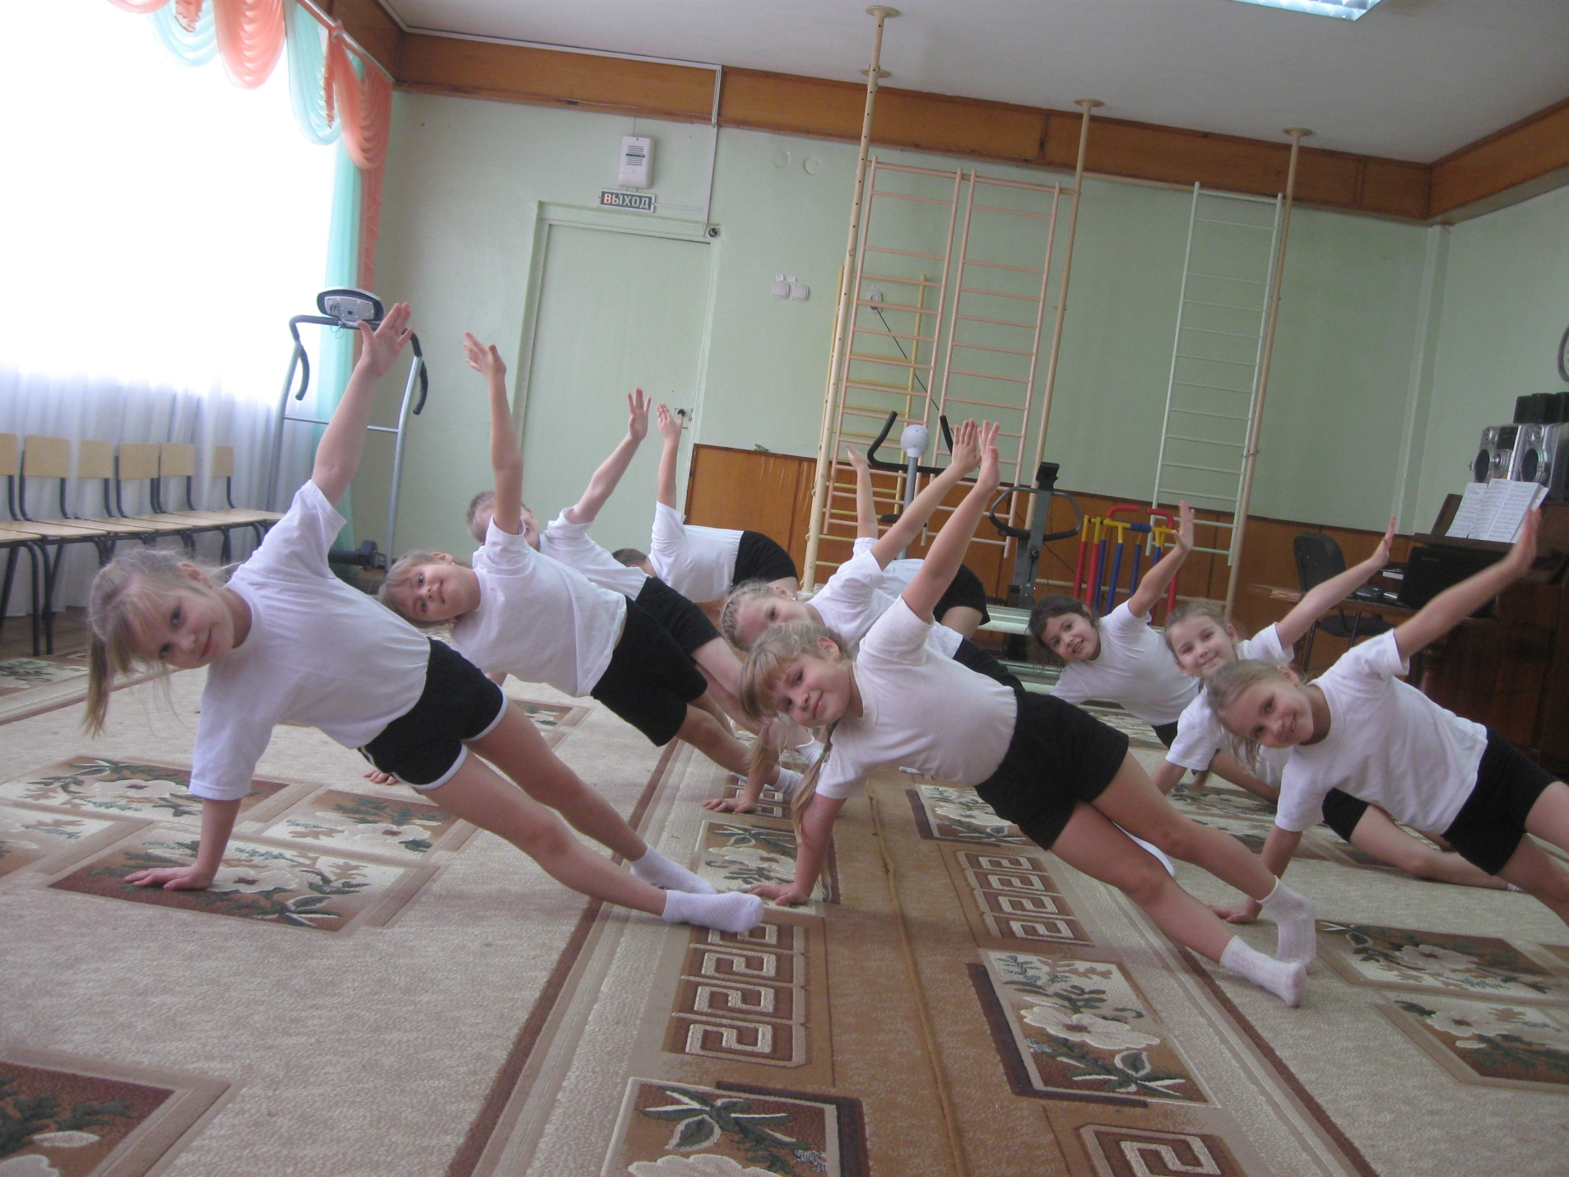
3. Упражнения, составляющие содержание спортивнотехнической подготовки: упражнения без предмета (специальные виды ходьбы или бега, пружинные движения, "волна", взмах, равновесие, повороты, наклоны, прыжки), упражнения с предметами (мячом, лентой, обручем, скакалкой, шарфом).

Slide 17
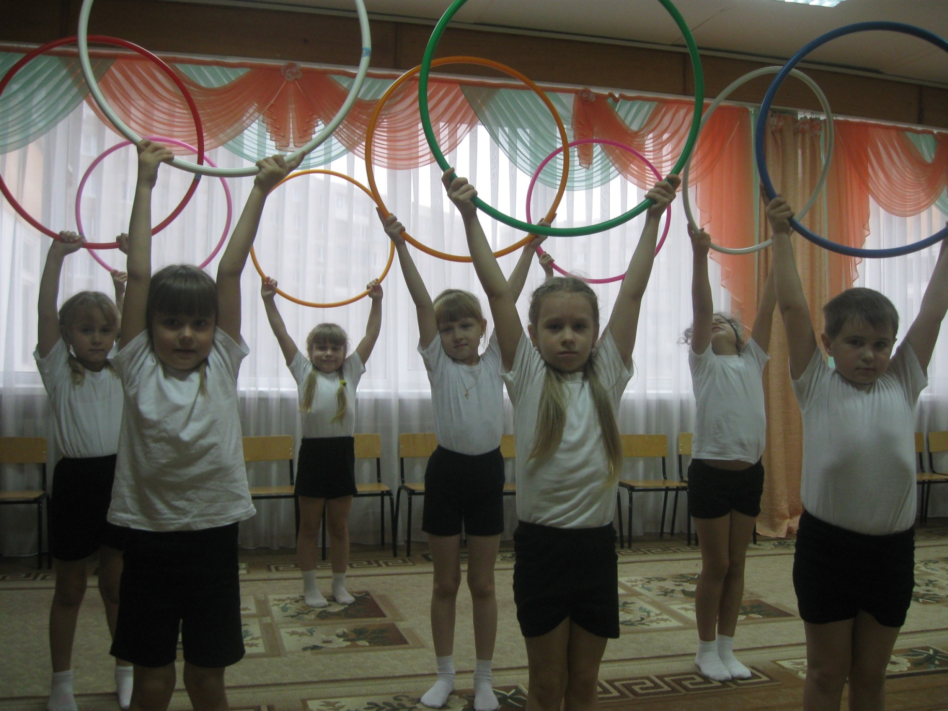
4. Участие в праздниках, миниконцертах.

Slide 18
С помощью интеграции образовательных областей «Познание», «Музыка», «Здоровье» «Физическая культура», «Коммуникация» осуществляется ком­плексный подход к развитию и воспитанию ребенка дошкольного возраста.
Эта связь обеспечивает формирование у детей как музыкально-ритмических навыков (ритмического, динамического, тембрового музыкального слуха, способности раз­личать форму, характер музыкального произведения), музыкаль­ной памяти, внимания, так и двигательных навыков, которые обеспечивают согласование средств музыкальной выразительнос­ти и передачу их в различных движениях в играх, плясках, упраж­нениях; развитие координации движений, умение ориентироваться в пространстве.

Slide 19
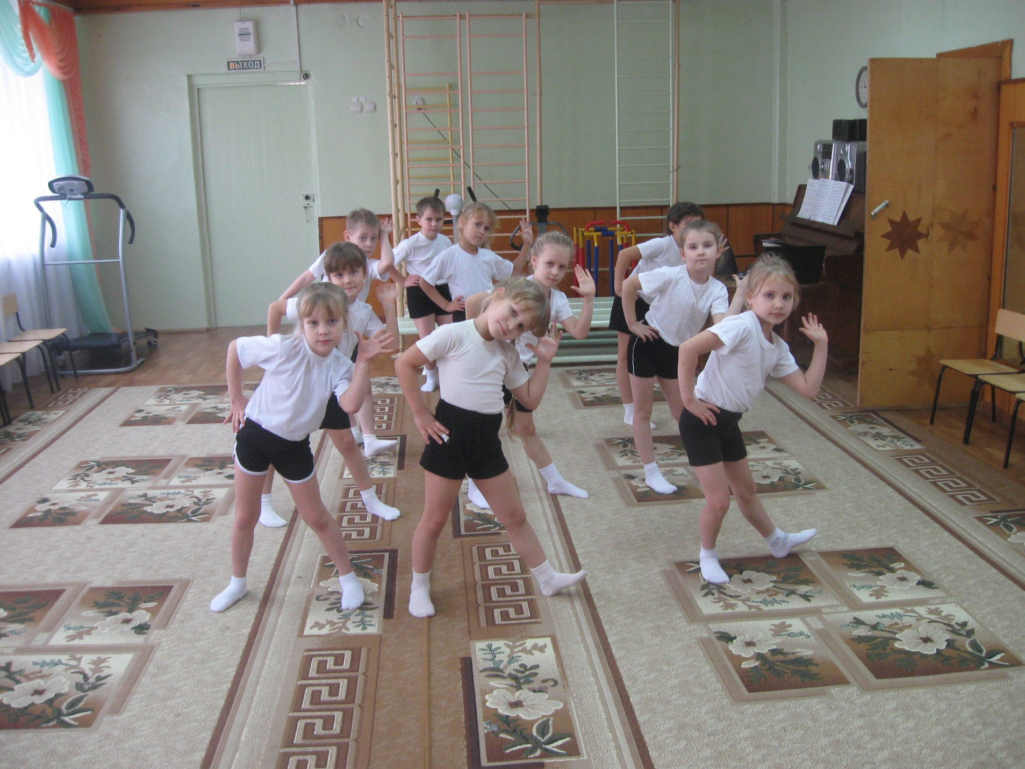
В процессе организованной работы я добилась:
- эмоциональной отзывчивости детей на музыку;

Slide 20
- лёгкости, пластичности, выразительности движений;

Slide 21
- умения выражать в танце, музыкальном движении динамику развития
музыкального образа.

